Slide 1
Universidad Autónoma del Estado de México
Facultad de química
Licenciatura en química
UA Desarrollo de habilidades del pensamiento
Dra. en Ed. Guadalupe Mirella Maya López
2018-A

Slide 2
Desarrollo de habilidades del pensamiento
Desarrollo de la inteligencia
1.1. Definiciones y perfiles de inteligencia
Propósito:
Reconocer definiciones de: inteligencia, pensar, pensamiento y habilidades del pensamiento, como punto de partida para el desarrollo del curso.

Slide 3








Slide 4
1.1 Definiciones y perfiles de inteligencia
Por su origen latino inteligere, palabra compuesta de intus (entre) y legere (escoger). Por lo que podemos deducir que ser inteligente es saber elegir la mejor opción entre las que se nos brindan.

Slide 5
Facultad de conocer, de comprender algo.
Conocimiento, acto de entender. Sentido en que se puede tomar una expresión o dicho.

Slide 6
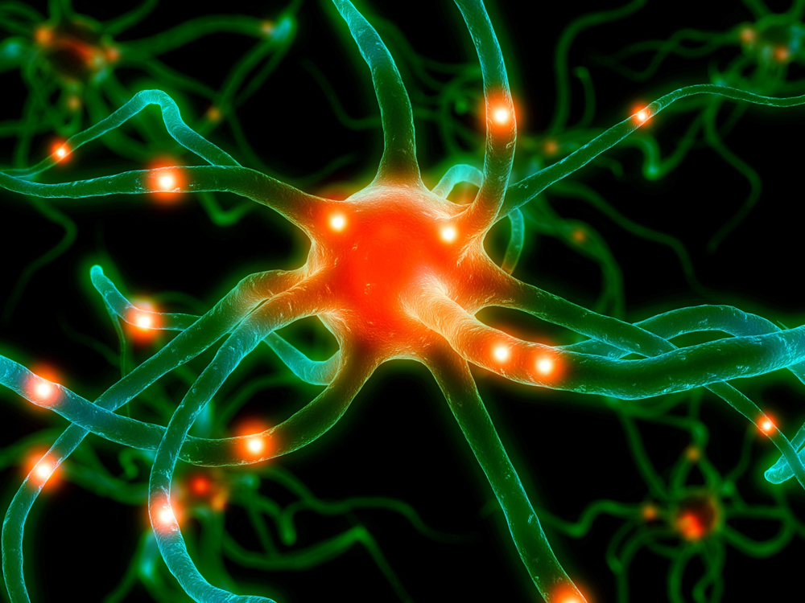
Es la capacidad y habilidad para responder de la mejor manera a las exigencias que nos presenta el mundo, para reflexionar, cavilar, examinar, revisar, acumular datos, conocer significados, responder según la lógica, y tomar decisiones rápidas.

Slide 7
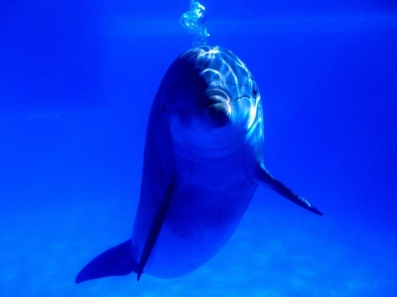
Es el conjunto de conocimientos aplicados para resolver un problema y tomar decisiones.
Proceso dinámico autorregulatorio que responde a la intervención ambiental externa.

Slide 8
Ejercicio:
La madre de Pedro tuvo cuatro hijos, a los que llamó, con buen criterio, Paul, George, Ringo y ...
¿Cómo llamó al cuarto?

Slide 9
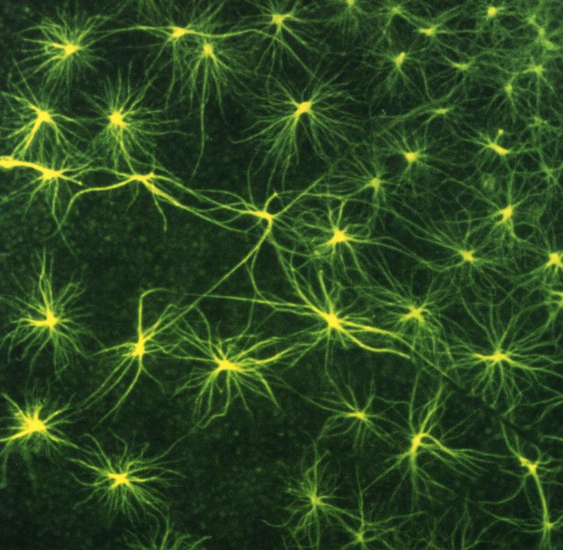

Slide 10
Es la capacidad para adaptarnos rápidamente utilizando los recursos disponibles, ya sean del ambiente externo o recursos internos al individuo
La inteligencia es la capacidad que tenemos para adecuarnos situaciones nuevas; se modifica por la interacción con el medio donde actuamos.

Slide 11
Ejercicio:
ASÍ HABLÓ RICARDITO
Le pregunté a Ricardito:
- ¿Habrá alguna palabra española, de menos de ocho letras, que tenga tres enes?
Pensó un rato y me contestó. Pero de su respuesta no supe si Ricardito me había respondido que sí o que no.
¿Qué me dijo?

Slide 12
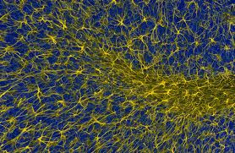

Slide 13
Inteligencia es:
Es el arte del pensamiento, desarrollado en todas sus capacidades y el desarrollo de éstas con respecto al desempeño gradual de aptitudes y habilidades.

Slide 14
Es un conjunto de habilidades y aptitudes que se comienzan a desarrollar desde que el ser humano inicia su proceso de aprendizaje y le permiten al individuo responder ante las diferentes situaciones que se le presentan en la vida.

Slide 15
Ejercicio:
LA HORMIGA VIAJERA
Mi hormiga preferida tarda justo 23 segundos en dar una vuelta completa por el borde del escritorio.
¿Cuánto tardará en dar 60 vueltas seguidas?

Slide 16
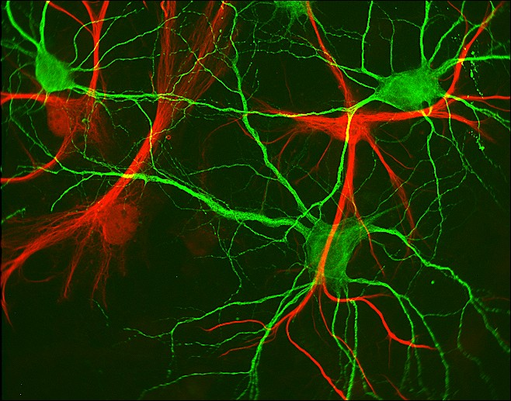

Slide 17
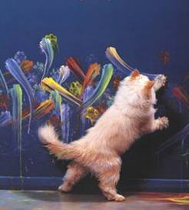
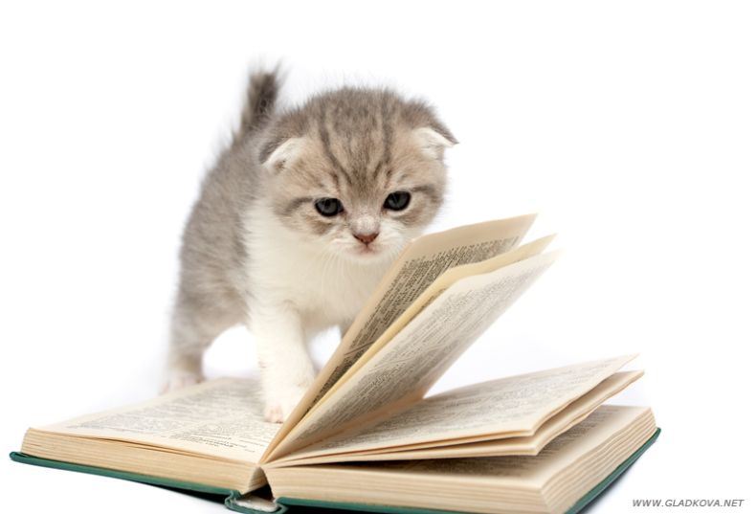
La inteligencia y la belleza son las dos cualidades más admiradas y a la vez con menos mérito personal, puesto que ya nacemos con ellas.

Slide 18
Inteligencia es un proceso de la mente humana que nace con él, se perfecciona con experiencias y muere con él. Vamos desarrollando la inteligencia conforme pasa el tiempo y nos da la capacidad de enfrentar y resolver problemas así como también de adaptarnos al medio ambiente.

Slide 19
Ejercicio:
A UNO Y OTRO LADO DE LA FRONTERA
Después de pasar un tiempo en Nueva York, un mexicano observó que allí las estaciones del año son todas igual de largas, mientras que en México no, allá todas son disparejas.
El mexicano sabía de qué hablaba. ¿Y usted?

Slide 20
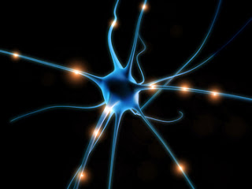

Slide 21
La inteligencia puede entenderse como el potencial de cada individuo, que puede advertirse e incrementarse a través de diversos procedimientos, pero que resulta imposible de cuantificar.

Slide 22
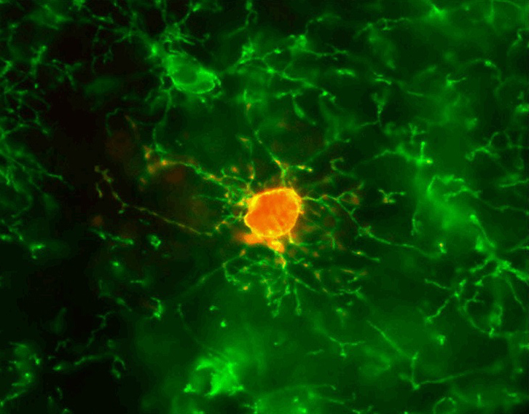

Slide 23
De acuerdo con Howard Gardner, la inteligencia puede clasificarse en distintos grupos según sus características:
Lógica-Matemática es la que permite la resolución de problemas lógicos y matemáticos (operaciones de aritmética y razonamientos lógicamente correctos).

Slide 24
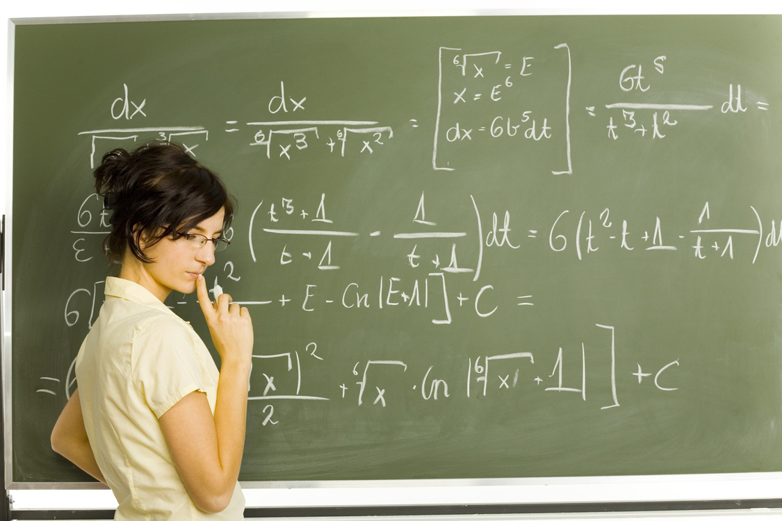

Slide 25
Lingüística-Verbal consiste en la fluidez en el manejo de la palabra escrita y hablada (destreza en la utilización del lenguaje, significado de los términos, sintaxis, pronunciación). Esta inteligencia brinda la capacidad de narrar o escribir poemas.

Slide 26
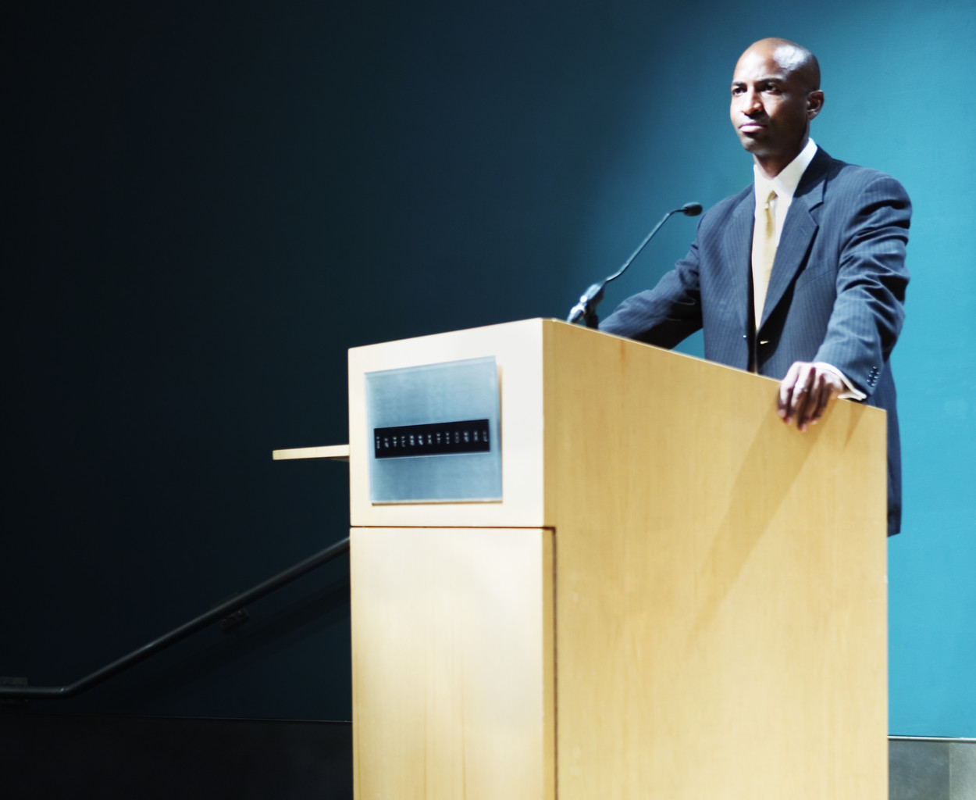

Slide 27
Visual-Espacial es la que permite crear modelos en la mente, con formas, colores y texturas. Aquellos que poseen esta inteligencia son capaces de transformar en imágenes todo aquello que crean en sus mentes. Es la que se necesita para dibujar, crear diseños, cuadros y cualquier tipo de construcción gráfica.

Slide 28


Slide 29
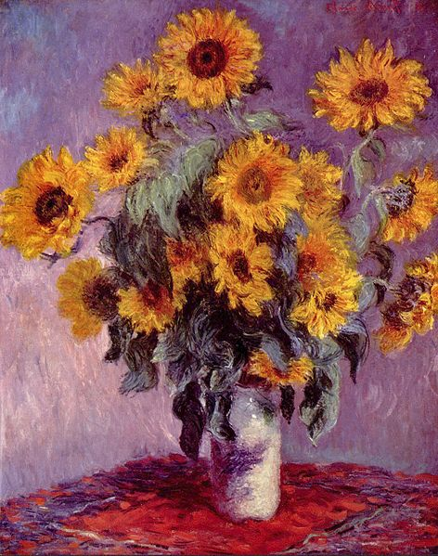
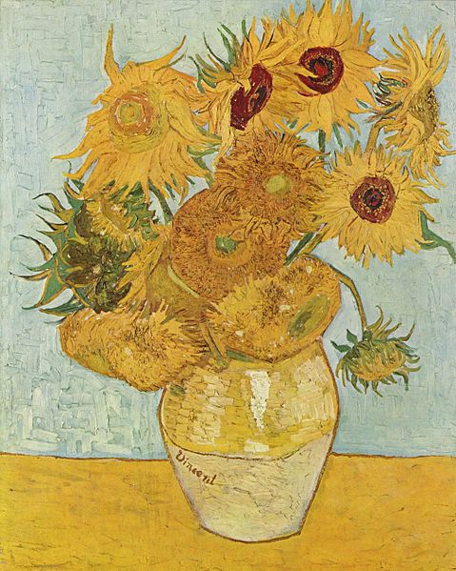

Slide 30
Corporal-Cinética es la que permite controlar movimientos de todas las partes del cuerpo a fin de realizar bien determinadas actividades físicas. Es la que se necesita para desarrollar actividades que requieren de cierta coordinación y un ritmo adecuado, como los deportes o la danza.

Slide 31
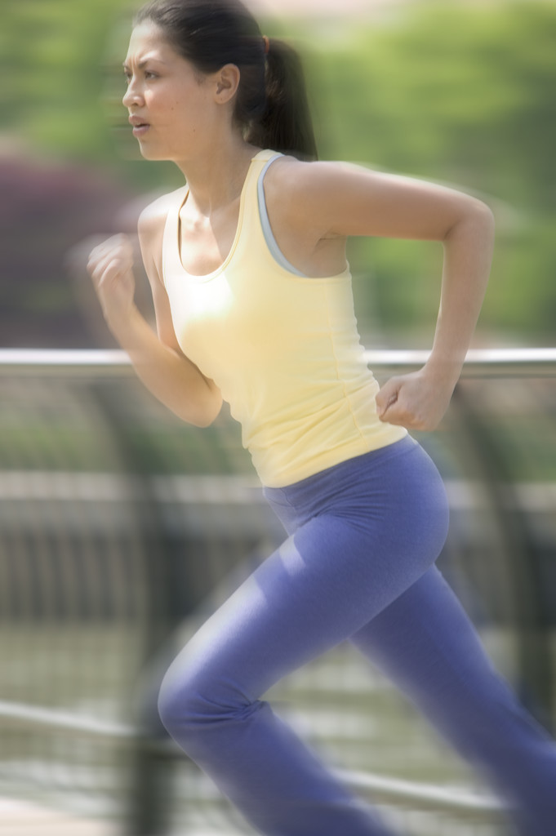
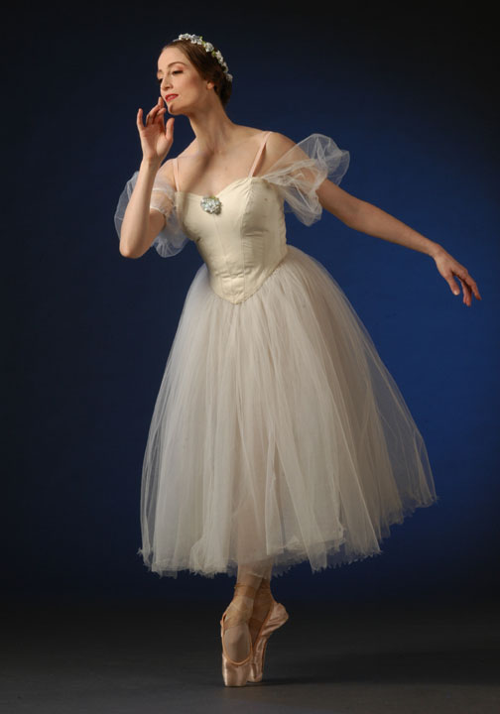

Slide 32
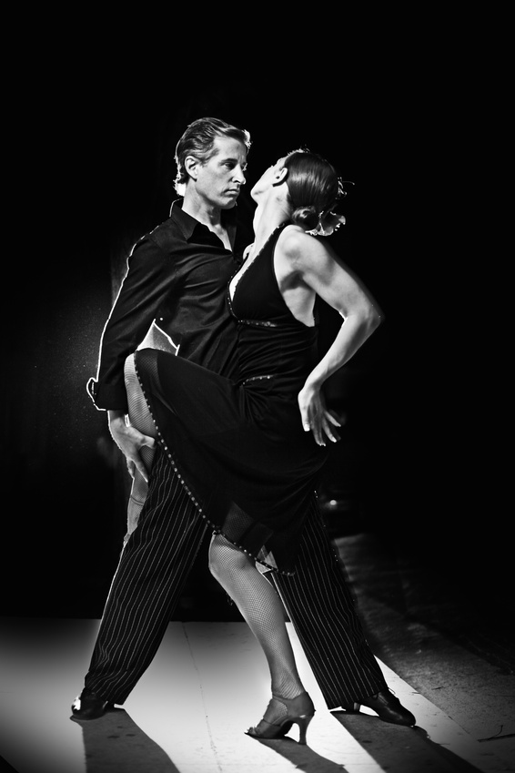
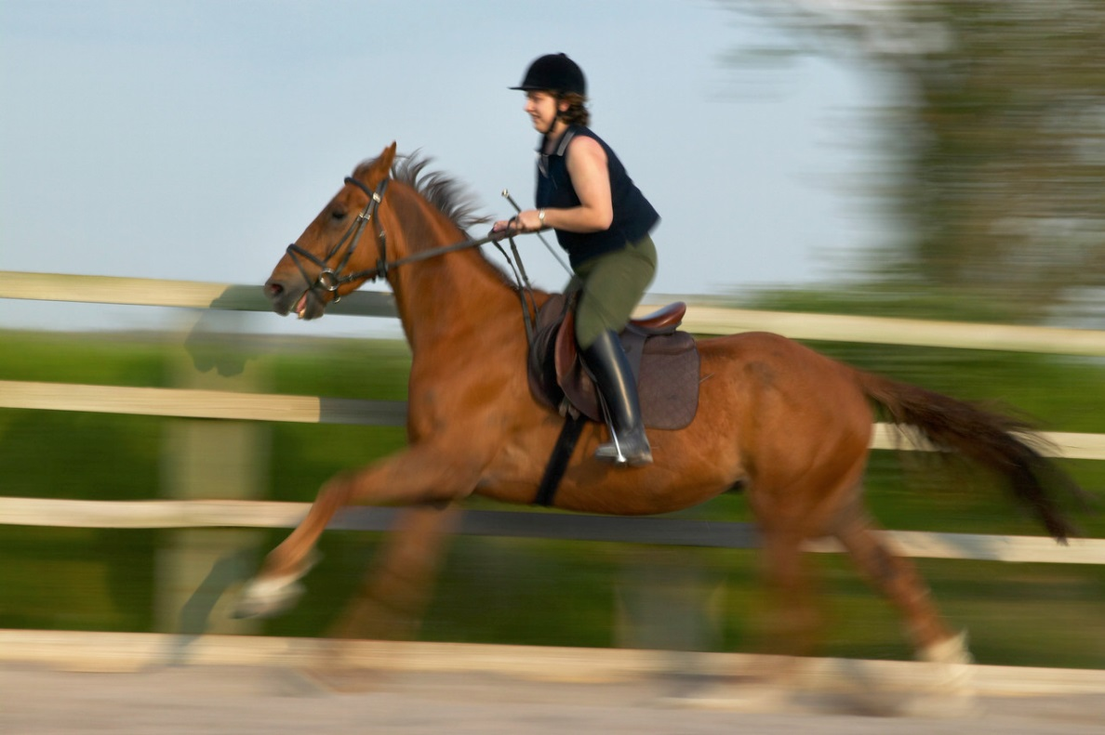

Slide 33
Interpersonal, permite relacionarse con otros seres vivos (expresiones, control de la voz, gestos), incluye la capacidad para comprender la afectividad de parte de otros seres vivos.
Intrapersonal: Es la que se necesita para establecer comparaciones entre diferentes actos y valorar lo que hacemos y lo que hacen los demás, en otras palabras, es la conciencia.

Slide 34




Slide 35
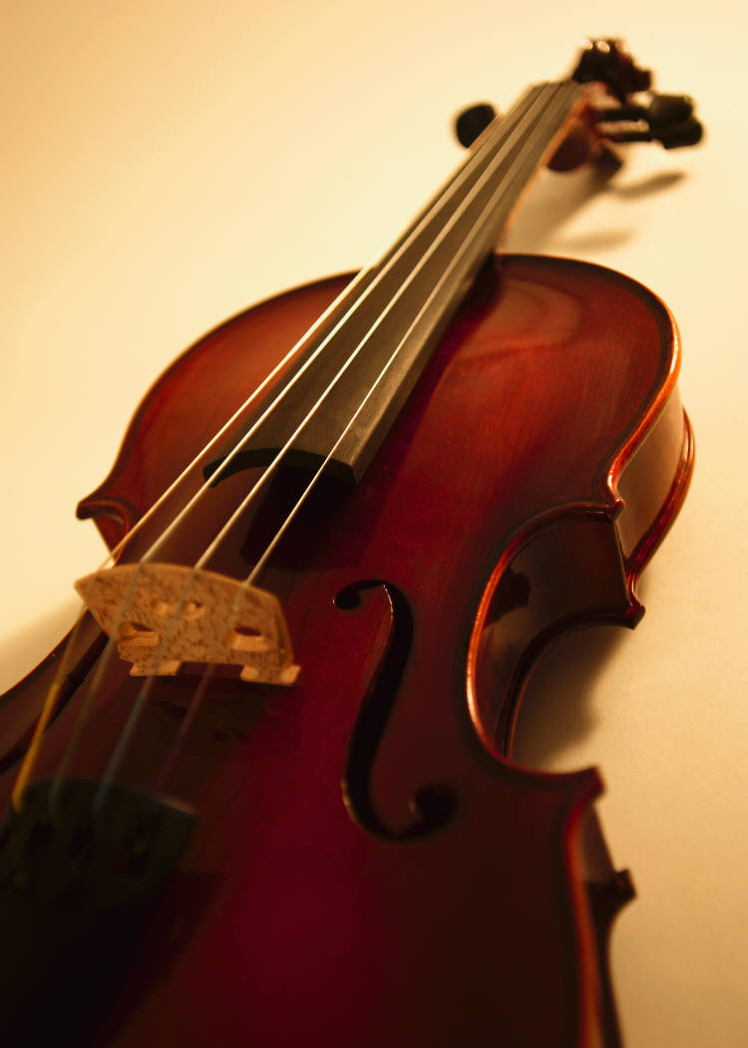
Musical es la que permite crear sonidos, melodías y ritmos. Es la requerida para expresar emociones e ideas a través de la música.

Slide 36
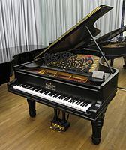
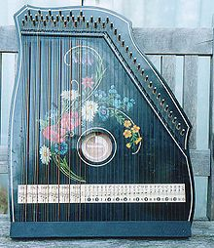

Slide 37
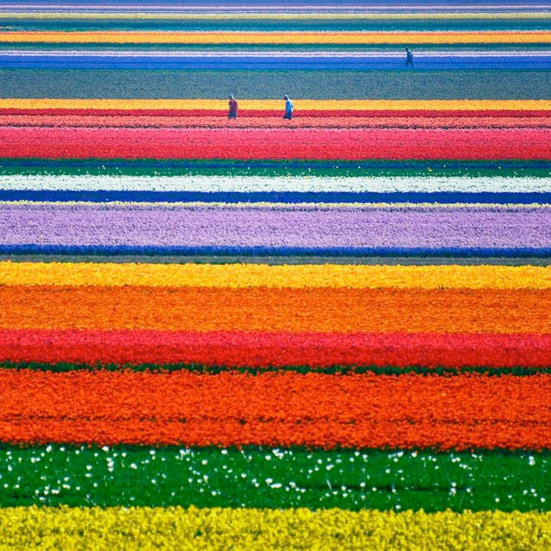
Naturalista permite comprender el entorno natural, y desarrollar conocimientos en campos relacionados con la naturaleza, como la biología, la geología y la astronomía.

Slide 38
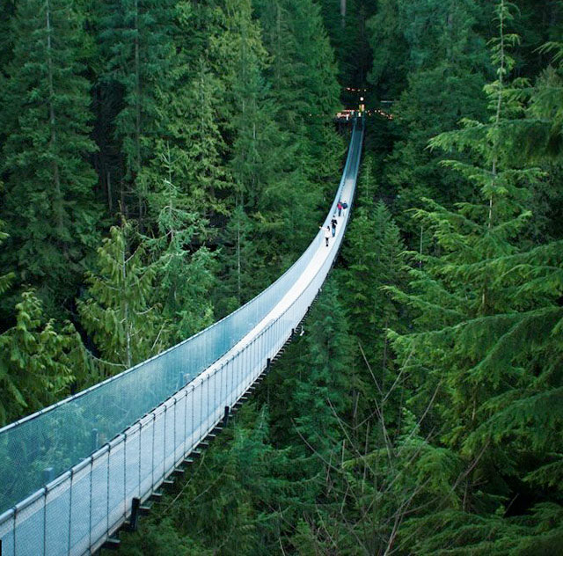


Slide 39
1.1 Definiciones y perfiles de inteligencia
Ejercicio: de acuerdo con la información anterior,
1. elabora tu definición de inteligencia.
2. Coméntala con tus compañeros de equipo
3. Comparte con todo el grupo.

Slide 40
A manera de cierre
Inteligencia es:

Slide 41
Referencias
Bandler, R. (2000) Use su cabeza para variar. Cosmovisión Ediciones, México.
Buzan, T. (2004) Usted es más inteligente de lo que cree. Urano, España
De Bono, E. (2008) Seis sombreros para pensar. Ediciones Paidós Ibérica, S. A. España
___________ (2008) Creatividad. Ediciones Paidós Ibérica, S. A. España

Slide 42
Referencias
Johnson, A. (2003) El desarrollo de las habilidades de pensamiento. Editorial Troquel. Argentina
Castañeda J. (2003) Habilidades Académicas 2ª. Edición. Mc Graw Hill Interamericana, México
Tamayo, M. (2004) El proceso de la investigación científica: incluye evaluación y administración de proyectos de investigación. 4ª. Edición. Limusa, Noriega Editores, México.
Urbiola, M. y Ytuarte, M. (2002) Cerebro, Inteligencia y Aprendizaje. La triada del éxito. Urbiola Ituarte & asociados, S.A. de C.V., México

Slide 43
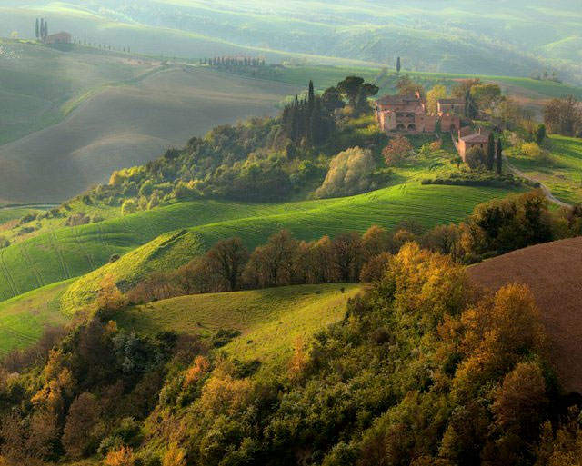
2018-A

